Slide 1
Ejaan Bahasa Indonesia
Hanum Hanifa Sukma, M.Pd

Slide 2
Ejaan van Ophuysen (1901) | Ejaan Soewand (Republik) 19 Maret 1947 | Ejaan Pembaharuan (1957)
Ejaan Belanda | Huruf oe diganti u | Menghilangkan huruf rangkap
Huruf J → pajah, jang | Menghilangkan tanda diakritik | Mengganti vokal rangkap
Huruf oe → Goeroe, Oetomo | Bunyi hamzah diganti “k”
Tanda diakritik → ma’lum, ‘abdu’llah
Ejaan Melindo (melayu Indonesia) 1959 | Ejaan Baru Bahasa Indonesia (1967) | Ejaan Bahasa Indonesia yang disepurnakan (EYD) 1972
Huruf tj → c | Tj → c, j → y, dj → j, nj → ny, sj → sy, ch→ kh | Kata Majemuk ditulis terpisah
Huruf nj → ny | Kata majemuk ditulis serangkai | Singkatan tanpa tanda titik
Huruf e diberi garis |  | Pemakaian kata : maaf, valuta, lezat, universitas

Slide 3
Konsep Dasar Ejaan Bahasa Indonesia
Ejaan adalah aturan yang menjadi pedoman dalam komunikasi tulis
Bunyi bahasa
Penggabungan dan pemenggalan kata
Penempatan tanda baca

Slide 4
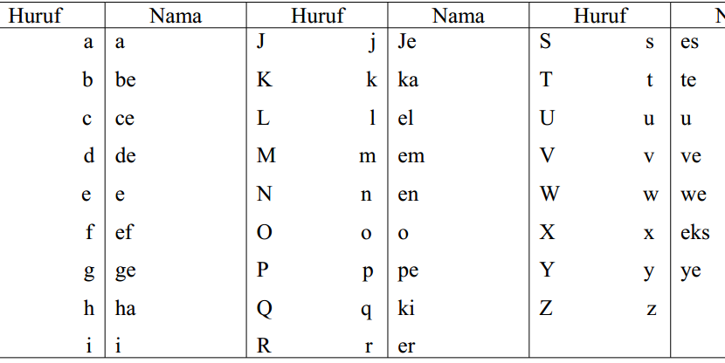
Penggunaan Huruf

Slide 5
Diftong
Gabungan bunyi dua huruf vokal yang diucapkan sekaligus dalam satu suku kata
ai → dibaca ay, contoh: air
au → dibaca au, contoh: audio
oi → dibaca oy, contoh: koin
ei → dibaca ey, contoh : survei

Slide 6
Huruf Gabungan Huruf Konsonan
Gabungan dua huruf konsonan yang melambangkan satu bunyi konsonan
kh → ikhlas
ng → bunga
ny → nyamuk
sy → syarat

Slide 7
Penerapan Ejaan Bahasa Indonesia
Penulisan Kata
Penggunaan Tanda Baca

Slide 8
Penulisan Kata
Kata Dasar → ditulis sebagai satu kesatuan
Kata Berimbuhan → ditulis serangkai atau terpisah dengan bentuk dasarnya
berlari
ilmuwan
keinginan
Pemenggalan Kata →
Kata ulang →ditulis dengan menggunakan tanda hubung (-) diantara unsur-unsurnya
Non-ASEAN
se-Indonesia

Slide 9
Lanjutan
Gabungan Kata
Partikel
Kata depan
Singkatan dan Akronim
Kata Sandang si dan sang → ditulis terpisah dari kata yang mengikutinya
Kata Ganti → ditulis serangkai dengan kata yang mengikuti dan mendahului

Slide 10
Pemakaian Tanda Baca
Tanda Titik (.)
Tanda Koma (,)
Tanda Titik dua (:)
Tanda Titik Koma (;)
Tanda Hubung (-)
Tanda Pisah (─)
Tanda Seru (!)
Tanda Tanya (?)
Tanda Petik (“...”)
Tanda Petik Tunggal (‘...’)
Tanda Kurung ((...))
Tanda Siku ([...])
Tanda garis Miring (/)
Tanda Penyingkat atau Apostrof (‘)
Tanda Elipsis (...)

Slide 11
Kerjakan secara individu
Jelaskan apa yang dimaksud dengan Ejaan Bahasa Indonesia!
Sebutkan dan jelaskan perbedaan Ejaan Bahasa Indonesia yang berlaku saat ini dengan ejaan pada EYD!
Buatlah sebuah karangan/tuisan (3 paragraf) dengan menggunakan Ejaan Bahasa Indonesia yang baik dan benar!

